Slide 1
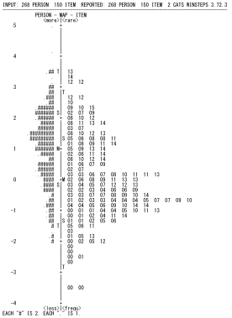
VSTRJの項目困難度と受験者の能力推定値の分布

Slide 2
表１：ミスフィット項目（全体）

Slide 3
表２：受験者Ｌ１別の項目分析結果比較

Slide 4
引用文献
Nation, P., & Beglar, D. (2007). A vocabulary size test. The Language Teacher, 31(7), 9–13.
松下達彦（2010）「日本語を読むために必要な語彙とは？ －書籍とインターネットの大規模コーパスに基づく語彙リストの作成－」『2010年度日本語教育学会春季大会予稿集』335-336
松下達彦（2011）「日本語を読むための語彙データベース」URL: www.geocities.jp/tatsum2003/
改訂後にテストを公開します
→ 松下言語学習ラボ
http://www17408ui.sakura.ne.jp/tatsum/
「松下」「言語」で検索してください！
語彙データベース、学術共通語彙リスト等もあります

